Slide 1
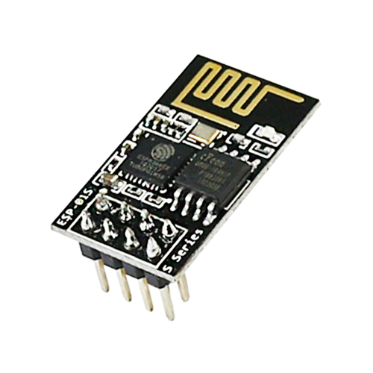
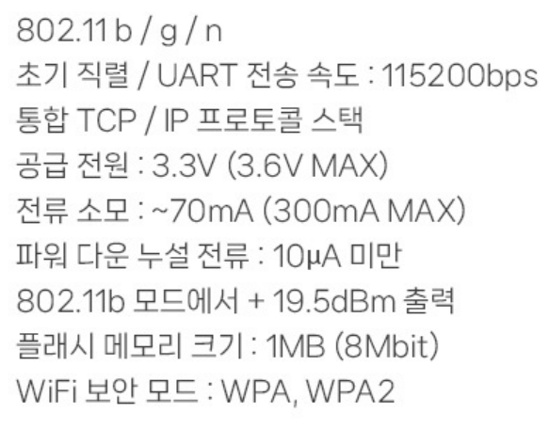
WIFI
esp-01, 가장 대중적인 와이파이 모듈!

Slide 2
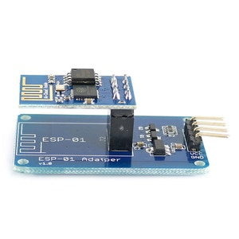
WIFI
와이파이 | 아두이노
VCC | +5V
GND | GND
RX | 3
TX | 2
ESP-01 전용 어댑터 사용의 편리한 결선 가능

Slide 3
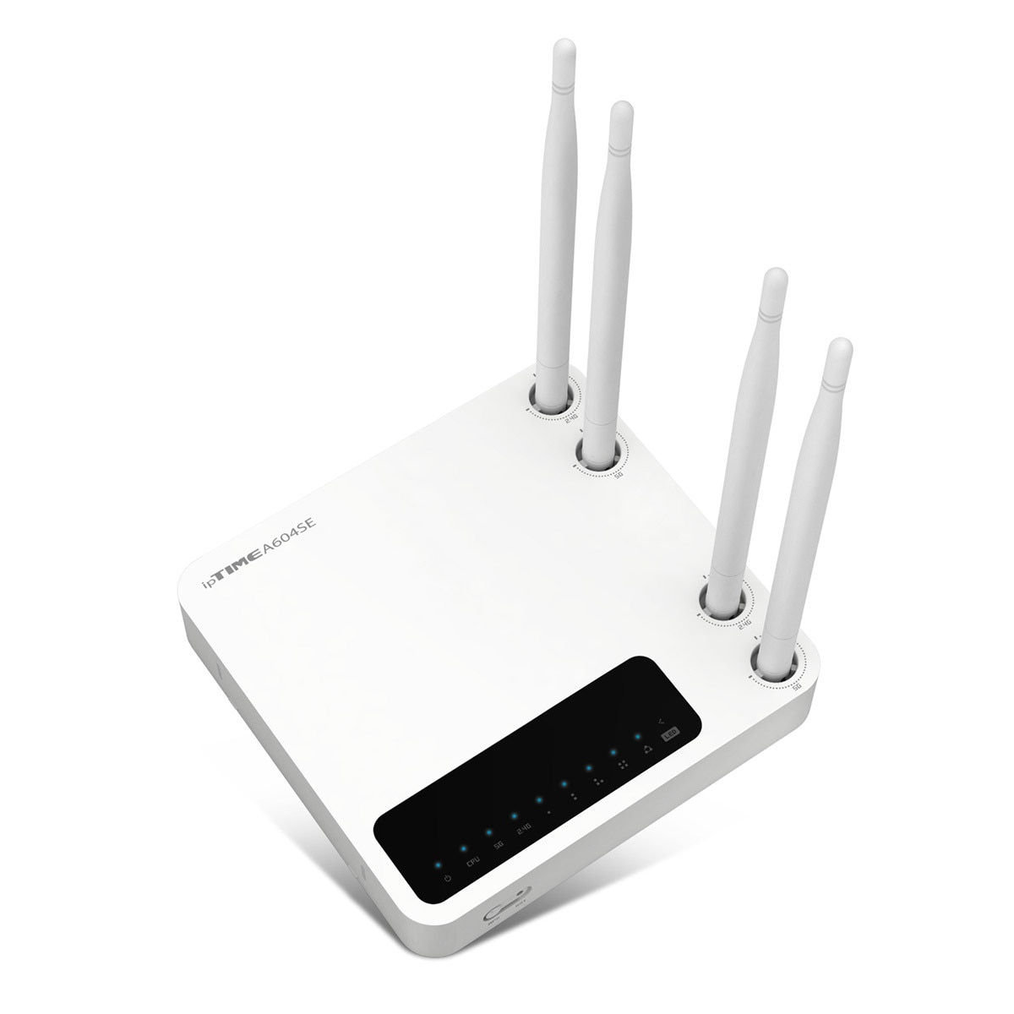
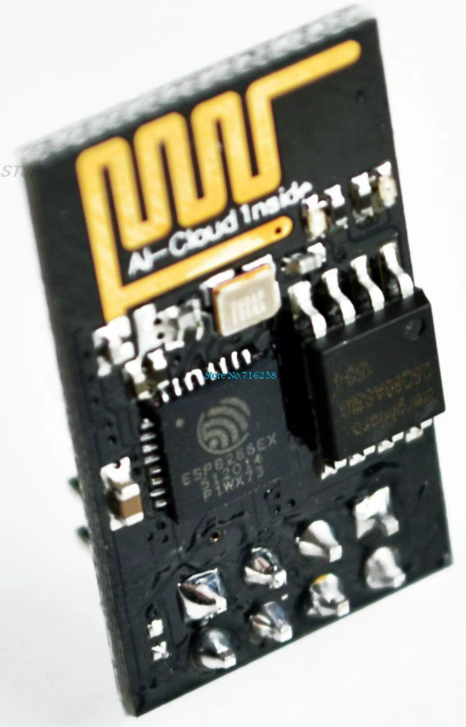
WIFI
서버
공유기를 통해서 데이터 전송

Slide 4
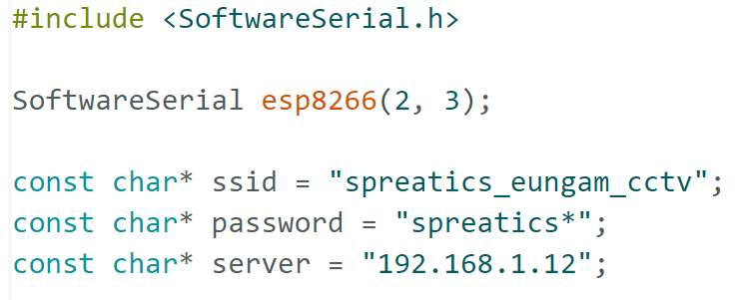
WIFI
연결할 와이파이 공유기 이름/비밀번호 설정
접속할 서버 주소 입력
공유기와 연결 과정 (AT명령어)

Slide 5
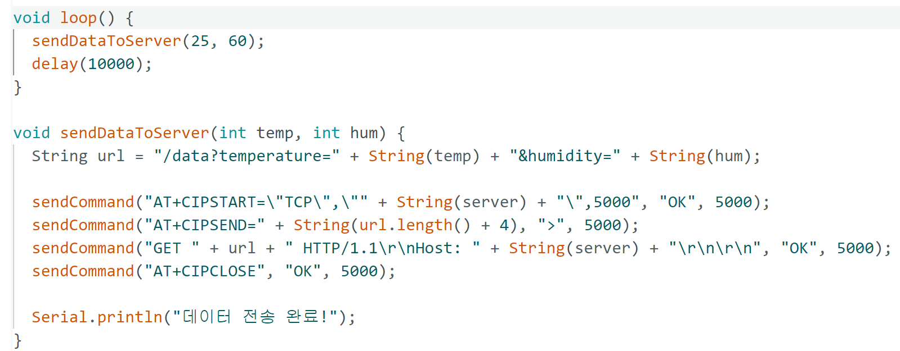
WIFI
서버로 데이터 전송하는 명령어
서버로 데이터 전송 과정(AT 명령어)

Slide 6
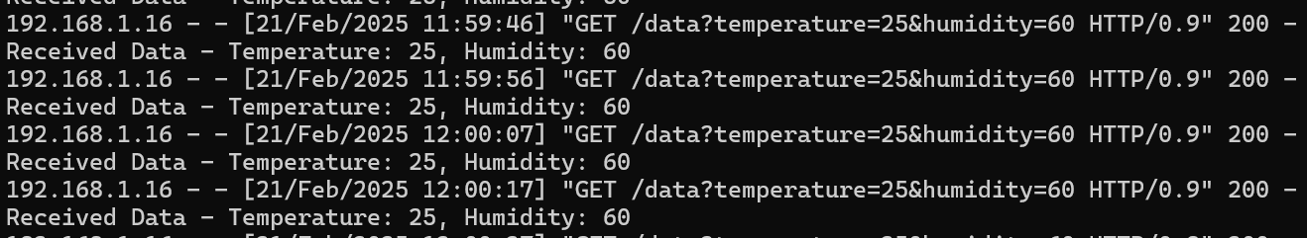
flask 설치
pip3 install flask 명령어로 flask 설치
데이터 수신 확인!

Slide 7
실습
실습1. 온습도 센서에서 온습도를 측정하여 flask 서버로 전송하는 코드를 구현해 보시오

